Slide 1
1차 과제 결과 보고서
Git을 활용한 코드 관리 및 픽셀 단위 이미지 처리 실습
코멘토 직무부트캠프 Computer Vision
장승민 멘티 | 베어곰 멘토 | 2026.07

Slide 2
과제 개요
[배경]
AI 기반 신제품 조직 신설, Computer Vision 기술로 사용자 편의성 증대 목표.
효율적 코드 관리와 픽셀 단위 이미지 처리는 CV 프로젝트 기초 역량.
[주제] Git을 활용한 코드 관리 및 픽셀 단위 이미지 처리 실습
[요청내용]
1. Git 저장소 구성 및 실습
- GitHub 저장소 생성, 로컬 연동, 브랜치 관리
2. 픽셀 단위 이미지 처리 코드 작성
- OpenCV로 이미지 로드, HSV 변환, 특정 색상 필터링
3. Git 코드 관리 및 제출
- commit, push, PR 생성, merge

Slide 3
Git 저장소 구성 & Branch 실습
1.1 GitHub 저장소 생성
"초기화 안 함" 상태로 생성 (No README / No .gitignore)
저장소 URL 복사 → 로컬 환경에 연동
1.2 로컬 환경 Git 연동
> git init
> git clone [저장소 URL]
> git pull origin main
2. Branch 및 Commit 실습
> git branch feature/image-processing
> git checkout feature/image-processing
[결과] jsm0308/Bootcamp-CV + feature/image-processing 브랜치

Slide 4
이미지 처리 코드 작성
OpenCV로 이미지 로드 → HSV 색상 공간 변환 → 빨간색 필터링
사용 함수:
cv2.imread() 이미지 로드
cv2.cvtColor() BGR → HSV 변환
cv2.inRange() 빨간색 범위 마스킹 (2개)
cv2.bitwise_or() 두 마스크 합치기
cv2.bitwise_and() 원본 × 마스크 → 결과
cv2.imwrite() 결과 저장
[주의] mask1 + mask2 → cv2.bitwise_or 로 교체
uint8에서 255+255=510 overflow 방지
Core Code
import cv2
import numpy as np
# 이미지 로드
image = cv2.imread('sample.jpg')
if image is None:
print('오류 ...')
exit()
# BGR → HSV 변환
hsv = cv2.cvtColor(image,
cv2.COLOR_BGR2HSV)
lower_red1 = [0, 120, 70]
upper_red1 = [10, 255, 255]
lower_red2 = [170, 120, 70]
upper_red2 = [180, 255, 255]
mask1 = cv2.inRange(hsv, ...)
mask2 = cv2.inRange(hsv, ...)
mask = cv2.bitwise_or(m1, m2)
result = cv2.bitwise_and(
image, image, mask=mask)
cv2.imwrite(
'red_filtered.jpg', result)
print('결과 저장 완료')
print('끝')
POC: red.py는 추가 라이브러리 없이 OpenCV + NumPy만으로 구현

Slide 5
Git 최종 제출 & Pull Request
4. Git 최종 코드 제출
> git status # 변경 사항 확인
> git add . # 변경된 파일 추가
> git commit -m "..message.." # 커밋
> git push origin [...] # 원격 저장소 업로드
5. Pull Request & Merge
GitHub에서 PR 생성 → 리뷰어 추가 → 코드 리뷰
> git checkout main # main 브랜치로 이동
> git merge [브랜치 이름] # 변경 내용 병합
> git push origin main # 최종 푸시
[결과] PR #1 생성 → main Fast-forward merge 완료
https://github.com/jsm0308/Bootcamp-CV/pull/1

Slide 6
추가 요청: HuggingFace 전처리
HuggingFace ethz/food101
75,750장 / 101종 / 평균 502x476 px
[기본 문제]
1) 크기 조정 → cv2.resize() 224 X 224
2) Grayscale → cv2.cvtColor(..., GRAY)
3) Normalize → / 255.0 [0, 1]
4) Blur 필터 → cv2.GaussianBlur(5x5)
5) 데이터 증강 → 좌우반전, 15도회전, 밝기+30
[심화 문제] 이상치 탐지
- 너무 어두운 이미지: np.mean(gray) < 30 → skip
- 객체 작은 이미지: OTSU threshold → contour 면적 < 10% → skip
의존성: OpenCV + NumPy + datasets + pandas 만 사용
image_preprocessing.py 전체 파이프라인 → 5개 샘플 × 4종 증강 = preprocessed_samples/ 20장

Slide 7
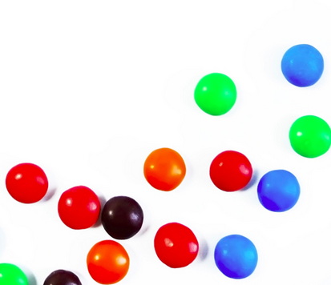
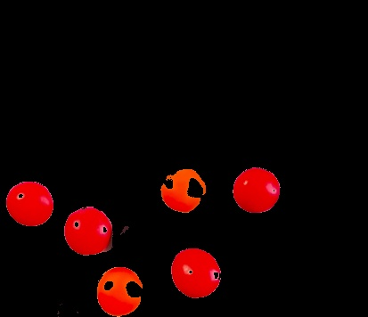

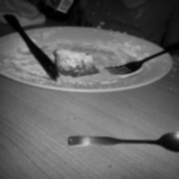
Before / After
Original
Red Filtered
Raw Food101
Preprocessed
left: original images | right: after processing

Slide 8
Checklist
Lessons Learned
Status Item
[O] Git 저장소 구성
[O] Branch / PR / Merge
[O] red.py 빨간색 검출
[O] dataset.py Food101 + pandas
[O] image_preprocessing.py
[O] Resize 224x224
[O] Grayscale + Normalize
[O] GaussianBlur 노이즈 제거
[O] 증강 3종 (flip, rotate, bright)
[O] 이상치 탐지 2종
[O] 전처리 결과물 20장
[O] PPT 보고서
1. HSV가 RGB보다 실용적
조명 변화에 강하고, 색상 개념에 가깝다
2. cv2.bitwise_or vs + 연산자
255+255=510 overflow. 비트연산이 정답.
3. pandas EDA 먼저, 전처리는 그 다음
데이터 분포 먼저 파악하고 전략 수립
4. Git branch는 혼자여도 의미있다
실수 복구 쉽고, 작업 단위가 명확
5. OpenCV+NumPy만으로 충분
추가 의존성 없이 기본 함수 조합으로 구현

